Slide 1
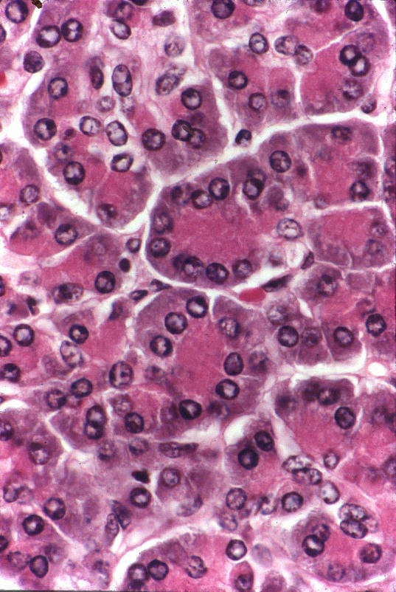
Manual digital de prácticas
Práctica 25.
Sistema digestivo III
Hígado, vesícula biliar y páncreas
Instrucciones generales:
En un microscopio virtual o en el Atlas Digital del Departamento busca cada preparación histológica o fotomicrografía y señala lo que se te pide

Slide 2
Resultados de aprendizaje: - Identifica la estructura histológica del hígado en fotomicrografías y cortes histológicos. - Identifica la estructura histológica de la vesícula biliar en fotomicrografías y cortes histológicos. - Identifica la estructura histológica del páncreas en fotomicrografías y cortes histológicos
Recursos:
http://bct.facmed.unam.mx/index.php/recursos/

Slide 3
25.1. Hígado de cerdo: Observa la disposición del tejido conjuntivo alrededor del parénquima hepático para formar lobulillos hepáticos clásicos. Distingue las relaciones microscópicas existentes entre los cordones o láminas de hepatocitos y el sistema vascular sanguíneo (capilares sinusoidales). Reconoce las estructuras epiteliales y vasculares de la triada hepática y de la vena centrolobulillar.
Coloca la imagen aquí
Tinción:
Lobulillo hepático clásico
Tejido conjuntivo lobulillar
Cordones de hepatocitos
Vena centrolobulillar
Triada hepática en espacio portal

Slide 4
25.2. Hígado de humano. No se observa con tanta claridad el límite de los lobulillos hepáticos clásicos debido a que no hay tanto tejido conjuntivo. Distingue las relaciones microscópicas existentes entre los cordones o láminas de hepatocitos y el sistema vascular sanguíneo (capilares sinusoidales). Reconoce las estructuras epiteliales y vasculares de la triada hepática y de la vena centrolobulillar.
Coloca la imagen aquí
Tinción:
Cordones de hepatocitos
Vena centrolobulillar
Triada hepática en espacio portal

Slide 5
25.3. Vesícula biliar. Observa y diferencia los componentes tisulares de la vesícula biliar vacía. La mucosa integrada por pliegues recubiertos por epitelio cilíndrico simple; la lámina propia ocupada por los senos de Rokitansky-Aschoff. No tiene muscular de la mucosa ni submucosa. La túnica muscular está integrada por haces de fibras musculares lisas. La capa más externa tiene una parte de serosa y otra parte de adventicia.
Coloca la imagen aquí
Tinción:
Pliegues de la mucosa vesicular
Epitelio cilíndrico simple
Lámina propia con senos de Rokinstansky-Aschoff
Muscular
Adventicia o serosa

Slide 6
25.4. Páncreas. Observa los acinos pancreáticos serosos constituidos por células piramidales las cuales presentan un núcleo esférico de posición basal, rodeado por citoplasma basófilo. La porción apical de la célula muestra gránulos de secreción acidófilos. En la luz del acino pueden observarse las células centroacinares. Distingue los conductos pancreáticos. Entre los acinos se ven los islotes de Langerhans que fueron revisados en la práctica de endocrino.
Coloca la imagen aquí
Tinción:
Acinos serosos pancreáticos:
Células acinares
Ápice con gránulos acidófilos
Tercio basal basófilo
Conductos

